Slide 1

TRƯỜNG ĐẠI HỌC TÀI NGUYÊN VÀ MÔI TRƯỜNG KHOA HỆ THỐNG THÔNG TIN VÀ VIỄN THÁM ĐỒ ÁN MÔN HỌC
MÔN: LẬP TRÌNH HƯỚNG ĐỐI TƯỢNG
LỚP: 10DH_CNTT4
NHÓM 7

Slide 2
TRƯỜNG ĐẠI HỌC TÀI NGUYÊN VÀ MÔI TRƯỜNG KHOA HỆ THỐNG THÔNG TIN VÀ VIỄN THÁM ĐỒ ÁN MÔN HỌC
PHẦN MỀM QUẢN LÍ KHO QUẦN ÁO

Slide 3






GIỚI THIỆU
MÔ HÌNH UML
PHÂN TÍCH ĐỀ TÀI
DỮ LIỆU
MÔ TẢ THUẬT TOÁN
CHẠY THỬ CHƯƠNG TRÌNH
CÁC LỚP CỦA BÀI TOÁN

Slide 4

GIỚI THIỆU

Slide 5
GIỚI THIỆU ĐỒ ÁN
Ngành công nghệ thông tin đang phát triển khá mạnh mẽ được ứng dụng khá nhiều trong đời sống hiện nay. Việc tin học hóa vào đời sống giúp không gian lưu trữ tránh được thất lạc dữ liệu, tự động hệ thống hóa và cụ thể hóa theo nhu cầu. Và nền kinh tế đang phát triển như hiện nay, nhiều ngành nghề đang nổi trổi như bán hàng, thời trang, shop quần áo,…
Việc bán hàng cần lưu thông tin nhiều như các công ty xí nghiệp đều cần phải quản lí kho hàng hóa một cách chuẩn xác, hỗ trợ quá trình bán hàng, kiểm soát được nguồn hàng, giúp tiết kiệm thời gian và hiệu quả hơn. Việc quản lí kho còn giúp tránh thất thoát trong quá trình bán hàng.
Chính vì vậy tin học hóa trong lĩnh vực quản lí cửa hàng bán quần áo là một yêu cầu tất yếu và cần thiết muốn quản lí tốt cần có được các phần mềm tốt, phần mền phải đảm bảo được độ bảo mật cao, dễ sử dụng và nhiều tiện ích. Và đề tài “Quản lí kho quần áo” là một yêu cầu cần thiết của mọi cửa hàng, phần mềm quản lí kho quần áo nó được sử dụng theo dõi và kiểm soát những vấn đề như nhập kho, xuất kho, vận chuyển kho nội bộ, theo dõi số lượng hàng hóa hiện có.

Slide 6

PHÂN TÍCH ĐỀ TÀI

Slide 7

PHÂN TÍCH ĐỀ TÀI
1.1 Phân tích yêu cầu của hệ thống:
Đối tượng sử dụng hệ thống :
+ Người quản trị hệ thống
+ Người bán hàng

Slide 8
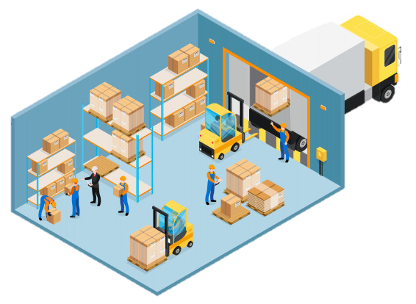
1.2 Yêu cầu chức năng của hệ thống:
Kho Hàng:
Nhập Hàng :Sau mỗi lần lấy hàng bộ phận quản lí kho sẽ ghi lại chi tiết hàng hóa xuất vào, để tiện theo dõi hàng hóa trong kho. Khi mặt hàng nào đó sắp hết hoặc đã hết thì bộ phận quản lí kho sẽ tiến hanh báo cáo cho ban quản lí. Khi hàng đã được mua về kho, bộ phận kho sẽ nhận phiếu giao hàng và kiểm tra số lượng và chất lượng xuất phiếu nhập kho.
Các công việc cần làm:
+ Nhập hàng theo đung danh mục và số lượng trong hóa đơn mua hàng của cửa hàng bán quần áo.
+ Hàng nhập : được theo dõi dựa trên mã hàng,nhóm hàng,số lượng, đơn giá, chất liệu, nơi nhập, ngày nhập hàng, thành tiền, tổng cộng số lượng. Số hàng nhận này có sự xác nhận của bên người quản lí kiểm đếm hàng kho.
+ In ra báo cáo hàng nhập trong kỳ.

Slide 9
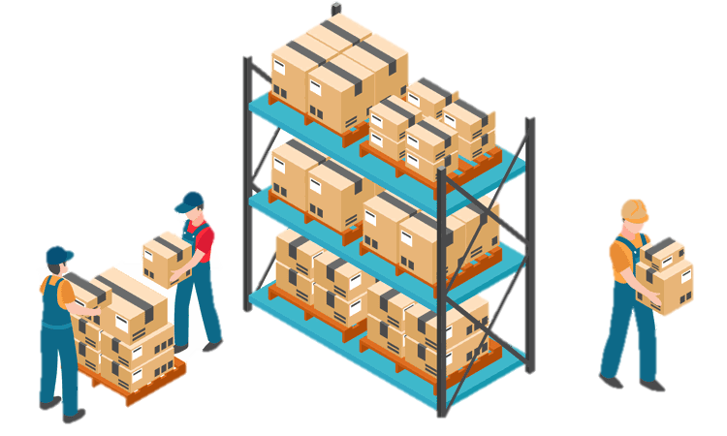
1.2 Yêu cầu chức năng của hệ thống:
Kho Hàng:
Xuất Hàng: Bộ phận này nhận yêu cầu mua hàng của khách hàng. Khách ở đây có thể mua lẻ hoặc mua sỉ. Bộ phận này có chức năng nhận yêu cầu và gửi đến bộ phận kho. Bộ phận kho sẽ kiểm tra số lượng hàng hóa có đủ đáp ứng hay không và thông báo lại cho bộ phận bán hàng và xuất phiếu xuất kho. Khi xuất hàng thông tin về mặt hàng xuất phải được đối chiếu kiểm tra.
Các công việc cần làm:
+ Hàng xuất ra quầy được theo dõi qua mã hàng, nhóm hàng, chất liệu, số lượng, ngày xuất
+ In báo cáo số lượng hàng xuất

Slide 10

1.3 Yêu cầu phi chức năng:
- An ninh: Hệ thống phải được bảo mật khỏi sự truy cập trái phép.
- Hiệu suất: Tốc độ xử lý nhập xuất hàng, giao dịch của hệ thống nhanh, đưa sản phẩm tới khách hàng trong thời gian ngắn nhất có thể.
- Khả năng mở rộng: Hệ thống phải có thể tăng hoặc giảm quy mô khi cần thiết.
- Khả dụng: Mức độ sử dụng được và làm hài lòng người sử dụng, phù hợp với nhu cầu.
- Tính di động: Hệ thống phải có thể chạy trên các nền tảng khác nhau.
- Khả năng tương thích: Hệ thống phải tương thích với các hệ thống khác.
- Tuân thủ: Hệ thống phải tuân thủ tất cả các luật và quy định hiện hành.
- Phục vụ cho công cụ tìm kiếm, thống kê, xây dựng, báo cáo nhập xuất sản phẩm

Slide 11

1.4 Các dữ liệu:
Kho Hàng
Nhập Hàng
Xuất Hàng
Mã hàng
nhóm hàng
Số lượng
Chất liệu
Đơn giá
Ngày nhập
Thành tiền
mã hàng
Ngày xuất
Thành tiền
Mã hàng

Slide 12

XÁC ĐỊNH CÁC LỚP CỦA BÀI TOÁN

Slide 13
1. Class KhoHang
Thuộc tính: String maHang, nhomhang, chatLieu, Double soLuong, donGia
Phương thức:
⮚ Constructor: Hàm tạo có đối số và hàm tạo không đối số
⮚ Getter, Setter: Phương thức get, set cho các thuộc tính kiểu private
⮚ Nhap: nhập thông tin các thuộc tính
⮚ Hien: Hiện ra các thông tin

Slide 14
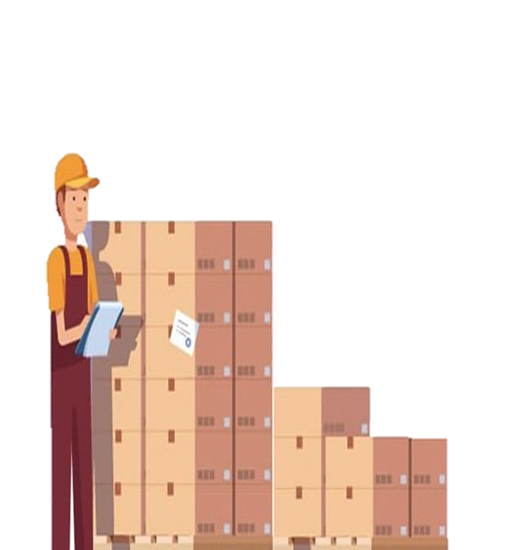
2. Class NhapHang kế thừa từ class KhoHang
Thuộc tính: Date ngayNhap; Double thanhTien; String matHang
Phương thức:
⮚ Nhap: override nhap() ở class Kho
⮚ Hien: override hien() ở class Kho, hiện thông tin Nhập
⮚ ngayNhap: các ngày nhập hàng, gọi hàm ngayNhap từ class Nhaphang
⮚ thanhTien: tiền nhập hàng, gọi hàm thanhTientừ class NhapHang
⮚ matHang: tên loại sản phẩm gọi hàm matHang từ class NhapHang

Slide 15

3. Class XuatHang kế thừa từ class KhoHang
Thuộc tính: Date ngayXuat; Double thanhTien; String matHang
Phương thức:
⮚ Nhap: override nhap() ở class Kho
⮚ Hien: override hien() ở class Kho, hiện thông tin Xuất
⮚ ngayXuat các ngày nhập hàng, gọi hàm ngayXuat từ classNhapHang
⮚ thanhTien: tiền nhập hàng, gọi hàm thanhTien từ class NhapHang
⮚ matHang: tên loại sản phẩm gọi hàm matHang từ class NhapHang

Slide 16

MÔ TẢ THUẬT TOÁN

Slide 17
1. Chỉnh sửa thông tin Nhập, xuất:
Thuật toán:
∙ Nhập vào maHang/nhomHang/chatLieu/donGia/soLuong
∙ Dùng vòng lặp và câu lệnh so sánh, nếu từ khóa truyền vào trùng với dữ liệu đã có sẽ hiện thị ra để thao tác chỉnh sửa, không có sẽ không thông bảo gì
∙ Thêm: Nhập vào thông tin đối tượng mới
∙ Xóa: Trong ArrayList dùng phép remove
2. Hiện ra các danh sách quần áo trong kho dựa vào mã hàng
Thuật toán:
∙ Trong ArrayList đã nhập, tìm kiếm và hiện ra những thí sinh có điểm chuẩn và mã ngành trùng với thông tin nhập vào.
3. Kiểm tra mặt hàng đó có tồn tại không:
Thuật toán:
.Dùng thuật toán Contains

Slide 18

MÔ HÌNH UML

Slide 19
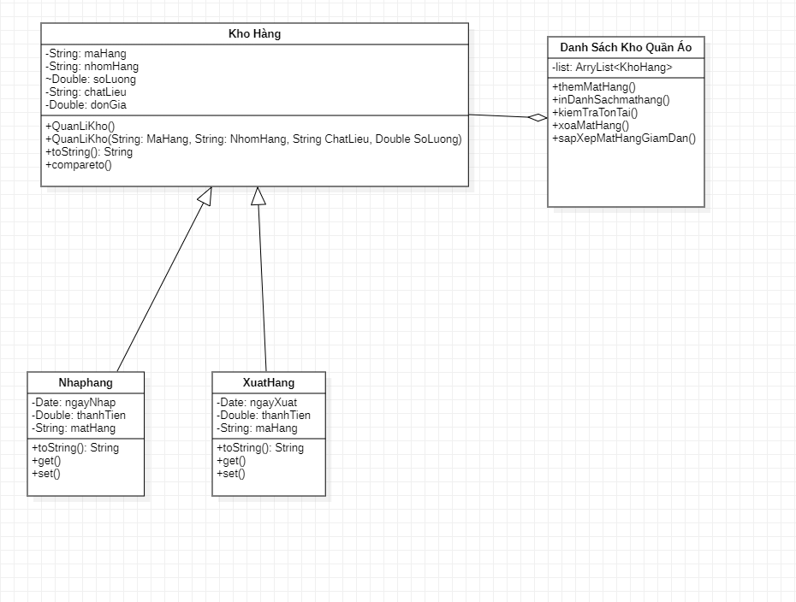


Slide 20

DỮ LIỆU

Slide 21
Dữ liệu Mặt Hàng Trong Kho
Mã Hàng | Nhóm Hàng | Số Lượng | Chất Liệu | Đơn Giá
101 | Áo | 50 | Cotton | 100.000
102 | Quần | 40 | Kaki | 200.000
103 | Đầm | 30 | Lụa | 200.000
104 | Hoodie | 40 | Nỉ Bông | 300.000
105 | Váy | 30 | Cotton | 100.000

Slide 22
Dữ liệu Nhap của Kho
Ngày Nhập | Đơn Giá Nhập | Thành Tiền | Nhóm Hàng | Mặt Hàng | Chất Liệu | Mã Hàng | Số Lượng
01/03/2023 | 100.000 | 5.000.000 | Áo | Áo thun | Cotton | 101 | 50
 |  |  |  | Áo sơ mi
04/03/2023 | 200.000 | 8.000.000 | Quần | Quần tây | Kaki | 102 | 40
 |  |  |  | Quần ống loe
10/03/2023 | 200.000 | 6.000.000 | Đầm | Đầm suông | Lụa | 103 | 30
 |  |  |  | Đầm maxi
15/03/2023 | 300.000 | 12.000.000 | Hoodie | Hoodie | Nỉ Bông | 104 | 40
 |  |  |  | Hooide zip
20/03/2023 | 100.000 | 3.000.000 | Váy | Váy chữ A | Cotton | 105 | 30
 |  |  |  | Váy dáng dài

Slide 23

CHẠY THỬ CHƯƠNG TRÌNH

Slide 24

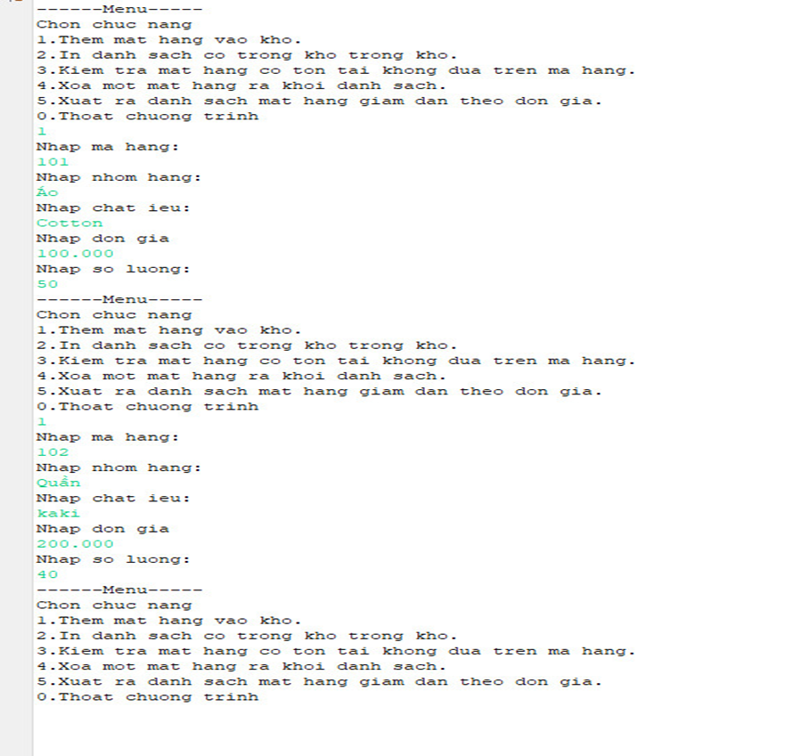
Nhập lựa chọn và thông tin sản phẩm

Slide 25
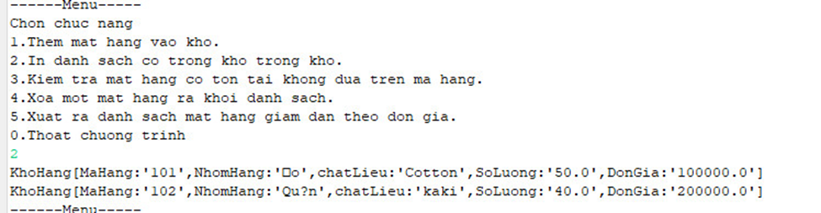
Nhập lựa chọn kiểm tra sản phẩm

Slide 26
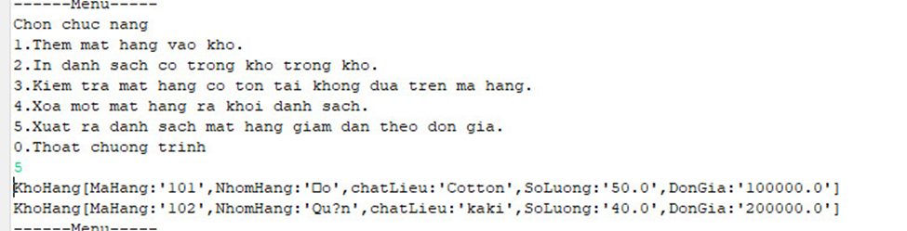
Nhập lựa chọn xuất danh sách

Slide 27
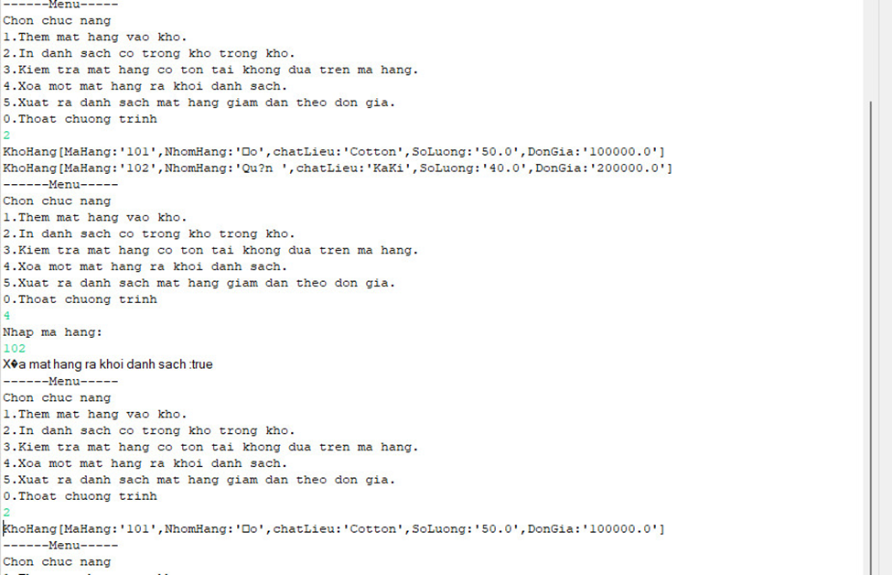
Nhập lựa chọn xóa mặt hàng ra khỏi danh sách

Slide 28

CẢM ƠN THẦY VÀ CÁC BẠN ĐÃ LẮNG NGHE

